Slide 1
מערכת שידורים לאומית

Slide 2


למידה בימי קורונה בכיתות היסוד
בואו נדבר על זה ..
מה
?
כמה?
איפה?
מתי
?
איך?
למה ?
ד"ר נעה טייך פייר
השרות הפסיכולוגי ייעוצי
בשיתוף אגף א' חינוך יסודי

Slide 3

רגע לפני שאנחנו מתחילים...
השאלות שלנו
המחשבות שלנו
רעיונות יצירתיים
מה שאנחנו יודעים ומרגישים
Notes:
פתיחה לעל יסודי
תלמידות ותלמידים יקרים
שמי ___________________ ואני יועצת חינוכית ממומחית מהשירות הפסיכולוגי חינוכי במשרד החינוך.
אני שמחה שהצטרפתם אלי לשיעור כישורי חיים.
שיגרת החיים החדשה בה מצויים כולנו היא הזדמנות עבורכם להוכיח לעצמכם שיש לכם כוחות, כישורים וכלים להתמודד עם מצבי חיים מאתגרים.
השהות בבית, הרחק מבית הספר, מהחברים ומהשגרה אינה פשוטה.
שהות זו דורשת מכם מידה של אחריות, ניהול עצמי, אופטימיות ותקווה.
בתקופה זו בה כל אחד מכם לומד לבד מביתו חשוב שתזכרו שאתם חלק מקהילה ושאינכם לבד.
המשפחה שלכם אתכם וגם החברים והמורים זמינים עבורכם מקרוב גם כשהם נמצאים רחוק.
בשנותיכם בבית הספר חוויתם בוודאי מצבי מתח ואולי גם אירועי משבר.
בכל מצב ובכל תקופה שיכללתם את כישורי החיים שלכם וראיתם כיצד כחברה וכפרטים יש בידינו כלים להתמודד, להתגבר ולהמשיך הלאה מחוזקים.
לחברה הישראלית יש חוסן.
לכם, תלמידי מערכת החינוך, יש חוסן.
האמינו בכוחות ובחוזקות שלכם – אנחנו מאמינים בכם.
שיעור "כישורי חיים" היום יעסוק ב _________________________________________
אני מאחלת לכם למידה מהנה ומשמעותית

Slide 4

מבולבלים...
מה עושים עם כל השאלות?
שואלים!

Slide 5


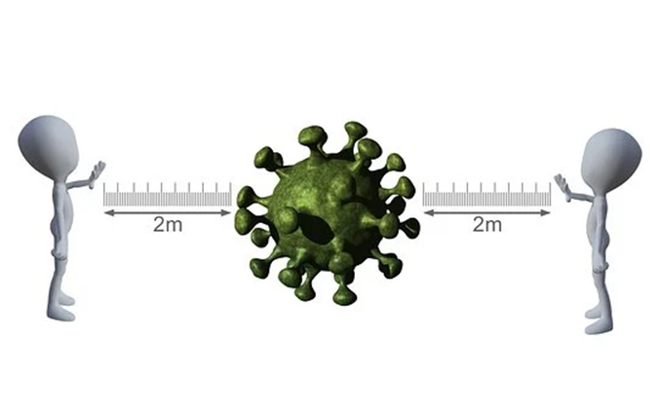
הימים ימי קורונה..

Slide 6

כל המורים ההורים והילדים בעולם מתמודדים

Slide 7

למידה מרחוק בימי קורונה
התפשטות נגיף הקורונה שינתה את אורחות חיינו וחיי ילדינו
העדר סדר יום קבוע
התנהלות בחוסר וודאות
יציאה משגרות בהם אנחנו וילדינו מורגלים
מרחק ממסגרת בית הספר והמורה
פחות שעות לימוד ביום ובשבוע
מיומנויות למידה חדשות
ריחוק חברתי

Slide 8
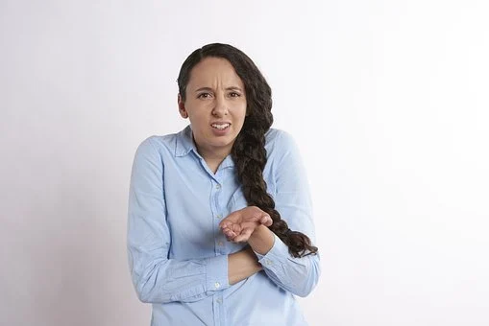
איך אני יכולה להתפנות לתמיכה רגועה לכל אחד מילדיי?
ילד בגן – לשבת לצידו בפגישת זום
ילדה בכיתה ב' - לעזור לה להתחבר בזמן
נער בחטיבה שלא רוצה לפתוח זום..
אנחנו עובדים בשעות הבוקר מהבית..
מה עושים?
אנחנו לא יודעים איך ללמד!
יש לנו שלושה ילדים, ושני מחשבים!!
אין רגע דל
פשוט אין לנו כח יותר!

Slide 9
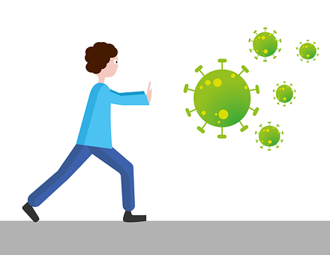
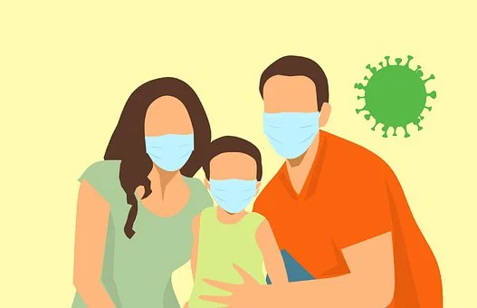
מה עושים בכדי להרגיש טוב יותר?
לקבל את העובדה שלא הכול יהיה מושלם
מדובר במצב זמני
נושמים עמוק
מכנסים את הילדים לשיח משפחתי, בו מסבירים שזו תקופה שונה, לה כולנו מסתגלים, כל אחד בדרכו ובהתאם למשימות – נעבור את זה בסיוע אחד לשני! (סיוע של האחים אחד לשני)
נקפיד על סדר יום מתוכנן מראש, עד כמה שניתן על סמך הידוע לנו.
הידע הנדרש בקריאה ובכתיבה יושלם ע"י אנשי החינוך בהמשך.

Slide 10


הרבה מאוד שאלות ומחשבות מציפות אותנו כהורים
אני לא מורה רוצים להישאר הורים לילדים שלנו!
מתי כבר נחזור לשגרה?
ואם הילד שלנו לא משתף פעולה?
ובינתיים האחרים מתקדמים..
כמה שעות ילד יכול להיות מול מחשב?
מה יהיה עם הפערים שצובר?
איך יתקדם?
כמה זמן נדרש מאיתנו לשבת איתו בכל יום?
איך הילד שלנו ילמד לקרוא?
איך ירכוש מיומנויות למידה?

Slide 11


לאן פנינו? מה נכון? על מה להתעקש ועל מה לוותר?
רצון, יכולת ודרישות המערכת החינוכית
רצון, מוטיבציה, יכולות, קשיים ובחירות של הילד שלנו
אנחנו רוצים גם וגם ובעיקר שהילד שלנו יהיה בטוב!

Slide 12

חשוב שנהיה קשובים ורגישים לצרכי הילד שלנו

Slide 13

אנחנו לא מורים אנחנו הורים..
מה אנחנו יכולים לתרום ללמידה?

Slide 14

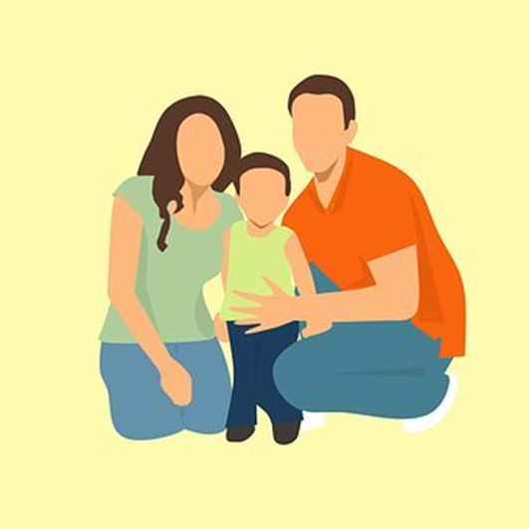
חשוב שנהיה ערים למסרים המילוליים והלא מילוליים שאנחנו מעבירים לילדינו, הילדים מבססים את תחושת הביטחון שלהם עלינו, הם צופים בנו גם כאשר אנו לא מדברים

Slide 15
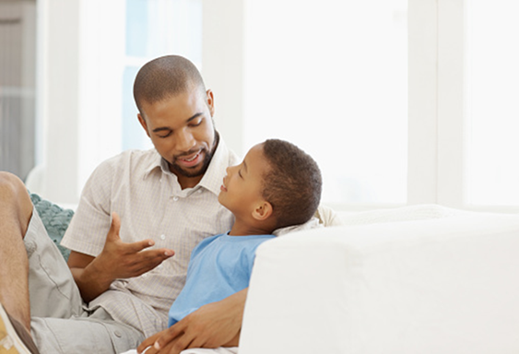
הפגינו חיבה ואהבה - אל תסתירו רגשות

Slide 16

נסו לשתף את ילדיכם גם בשינויים שאתם כבוגרים עוברים,
והראו להם את יתרונות העבודה המקוונת ואת יכולת ההתמודדות שלכם

Slide 17
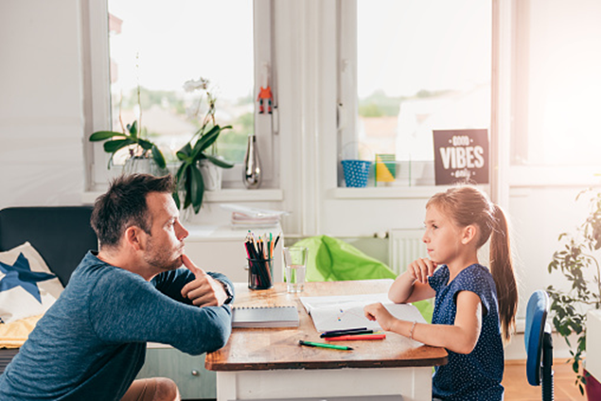
עודדו את ילדיכם לבנות שגרת למידה,
לשמור על הרגלים קבועים ככל שניתן
וסייעו להם בתיעדוף המשימות

Slide 18
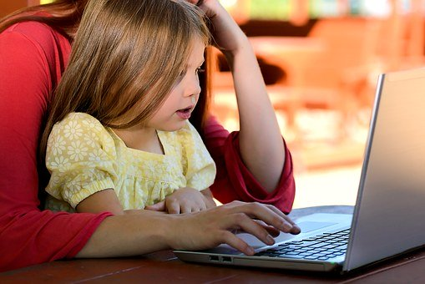
המטלות הניתנות במסגרת השיעורים מיועדות לתלמידים, סייעו לילדיכם בהתאם לגילם ולצרכיהם, ואל תעשו במקומם. במידה ומתעורר קושי שתפו את המורה

Slide 19

מה יעזור לנו
לשמור על שגרות
הלמידה בכל יום?

Slide 20
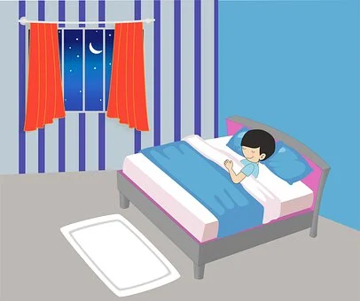
דאגו לשעה קבועה של השכמה והשכבה –
אל תאפשרו שינה ללא גבול

Slide 21
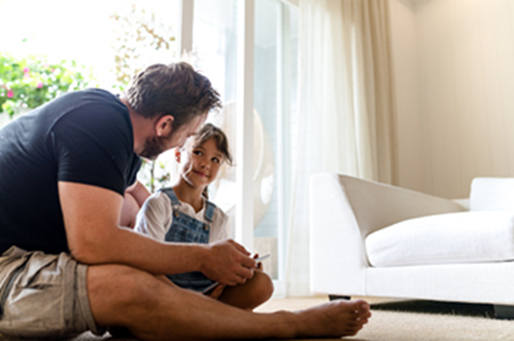
בנו סדר יום בשיתוף הילדים להגברת תחושת המסוגלות -
אל תחייבו את הילדים לכל פעילות

Slide 22
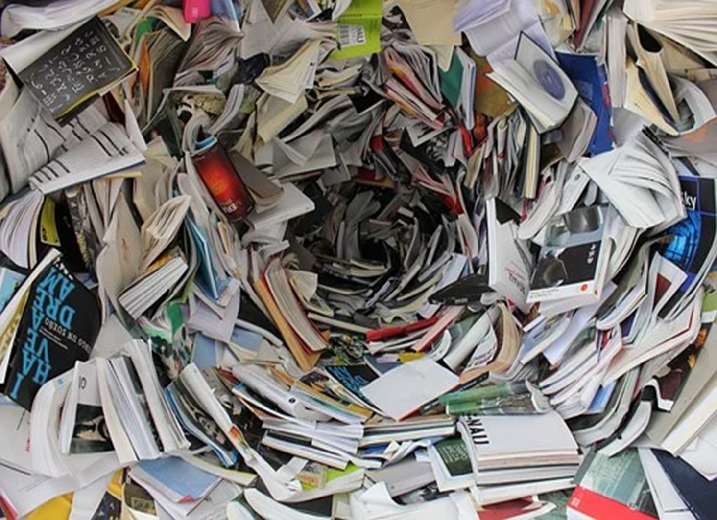
המנעו מהצפה - במידה וילדיכם מעוניינים להתחיל את היום מעט מאוחר יותר,
ואם הדבר אינו פוגע ברצף הלמידה, אפשרו זאת במידה המתאימה

Slide 23
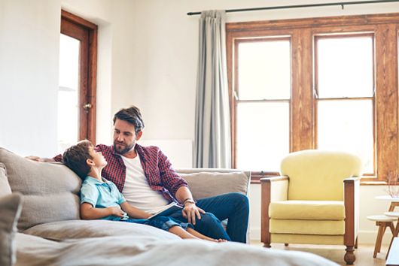
התפעלו מהיכולת של ילדכם ומהידע שהם מגלים
וחזקו אותם על כך.
אני גאה בך!!
כיף לי ללמוד ממך!
אתה ילד חכם

Slide 24

הילד שלי לא רוצה ללמוד בזום..
מה יהיה עם הפערים?

Slide 25

הימנעו ממריבות ומתחים הקשורים ללמידה –
חשוב לא ליצור מאבקים
ולזכור..
שהתגובות של ילדכם הן תגובות נורמליות למצב לא נורמאלי

Slide 26
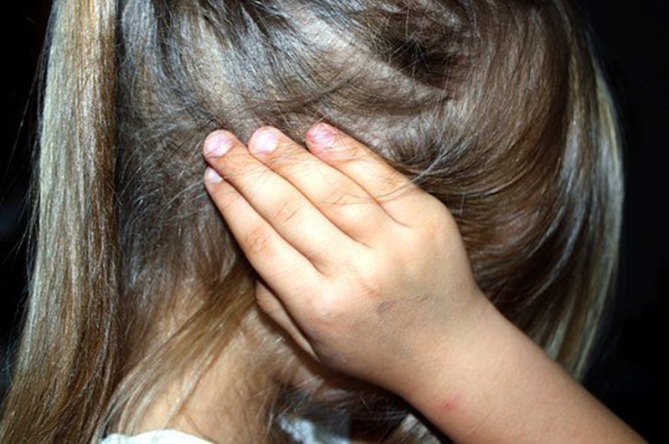
המנעו מתגובות שליליות המפחיתות מוטיבציה
זה לא נכון!
טעית שוב..

Slide 27
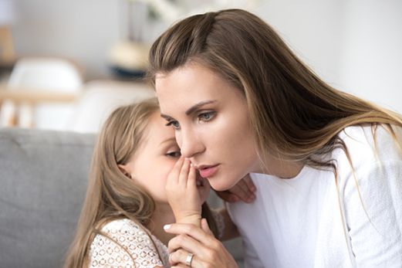
עוררו את המודעות לשמירה על פרטיות ולסביבת למידה מגוונת –
בעת צילום עצמי, שימו לב למרחב המצולם של הילד/ה.

Slide 28

מהו המפתח הנכון לזמן מסכים בעת למידה מרחוק?

Slide 29
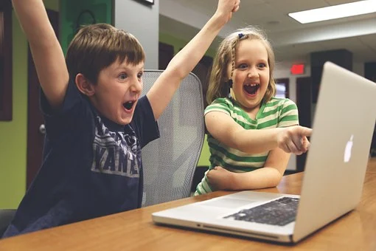
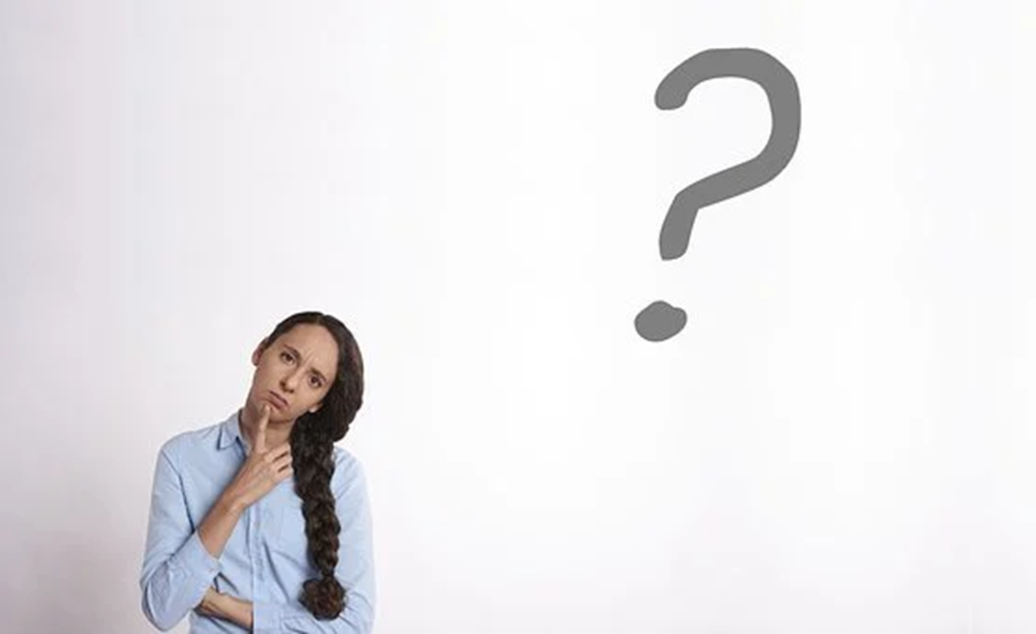
במידת הצורך, אפשרו לילדיכם במהלך היום מעט יותר שעות מסך מהרגיל
ונסו לסייע להם לשמור על איזון עם פעילויות אחרות.
הקפידו על תכנים תואמי גיל.
אל תרגישו רגשות אשם עקב זמן מסך מורחב,
חלקו מוקדש לזמן "למידה פעילה"

Slide 30
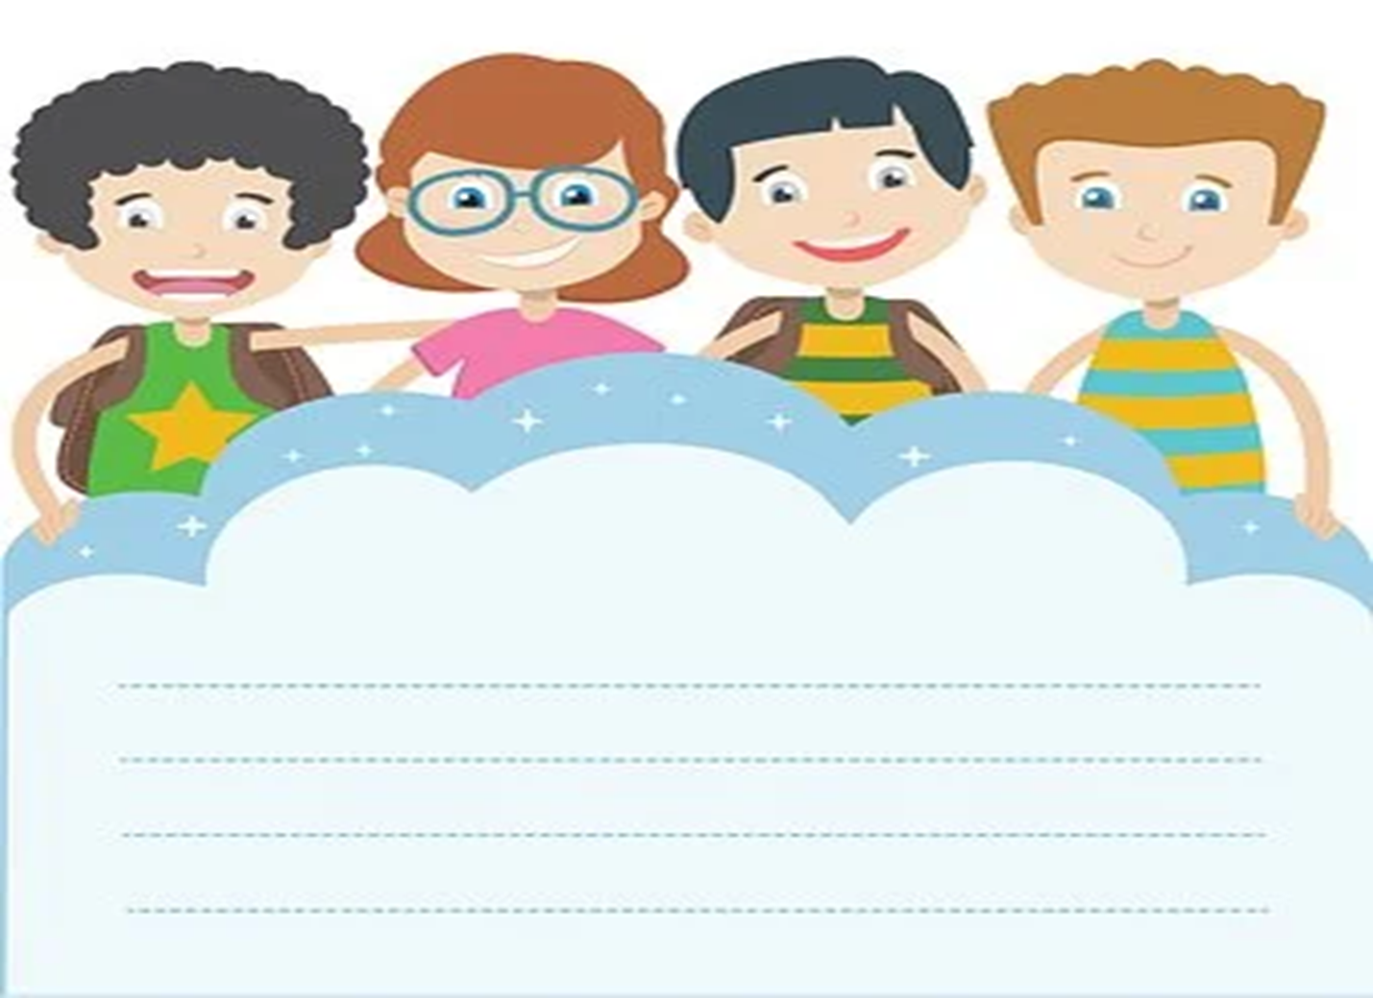
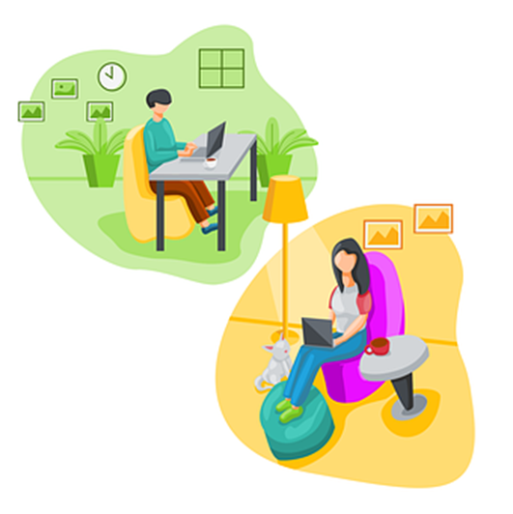
חשוב שילדיכם ירגישו שניתן להם הזמן המתאים ללמידה,
לכן במידה ויש מספר ילדים הזקוקים למחשב – ערכו תורנות בניהם בכדי למנוע קונפליקטים

Slide 31
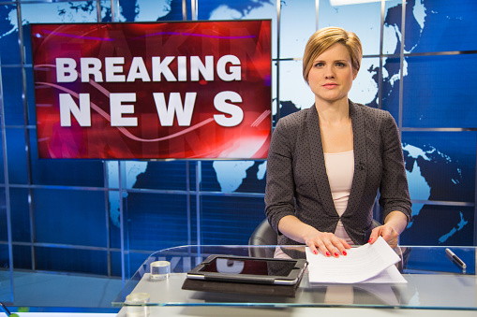

דברו עם הילדים בדרך מותאמת לגילם ויכולתם וענו על שאלותיהם -
אל תחשפו את הילדים לחדשות בצורה בלתי מוגבלת

Slide 32

מה עוד אפשר לעשות כל היום בבית שיקדם למידה בהנאה?

Slide 33
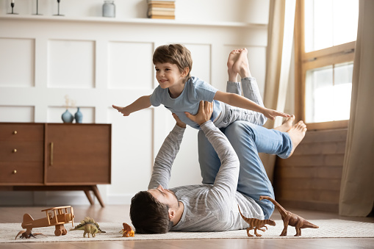
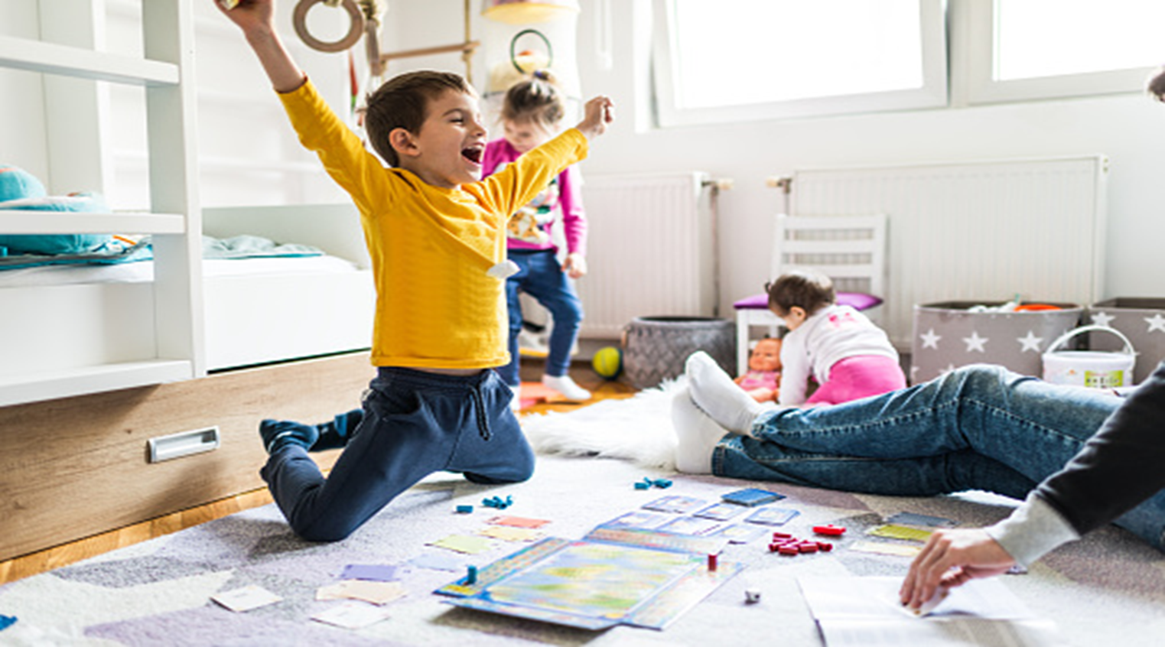
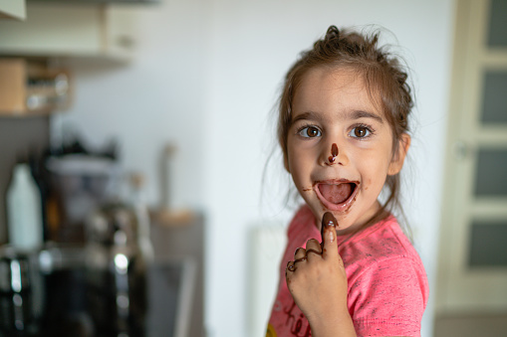
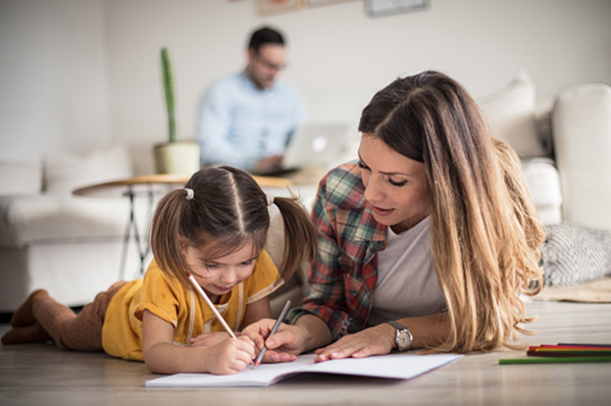
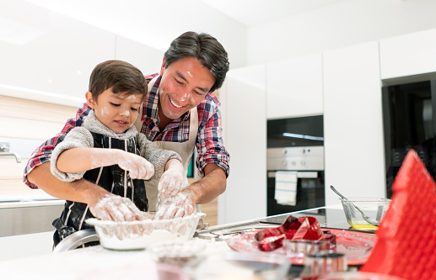
מצאו הנאות משותפות
שחקו, השתוללו, קראו, כיתבו, בשלו, אפו..

Slide 34

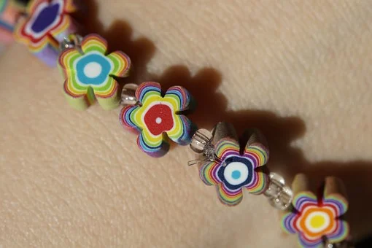
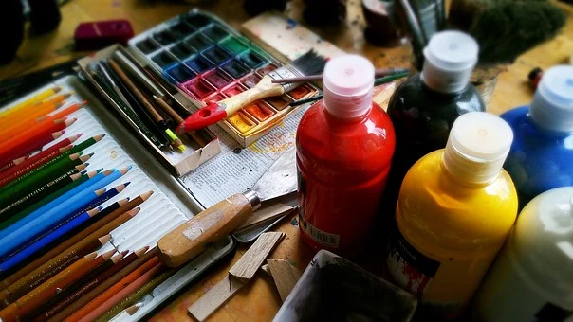

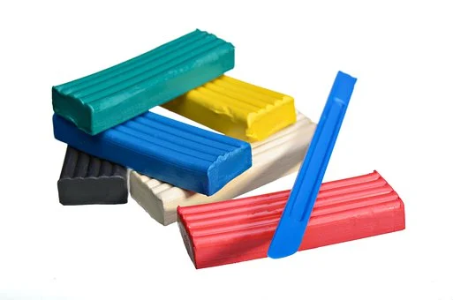
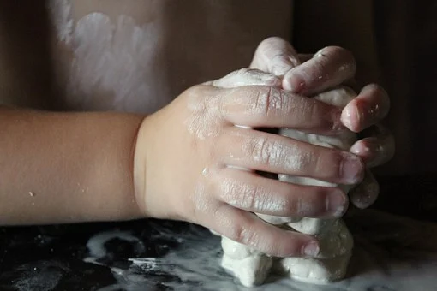

הוסיפו צבעים ויצירה לסדר היום

Slide 35
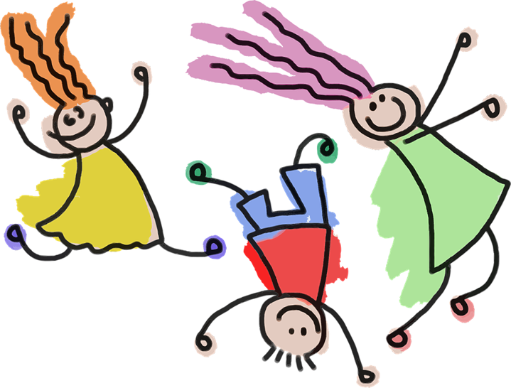
הקפידו על פעילות גופנית משחררת

Slide 36
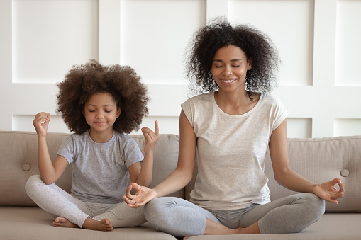
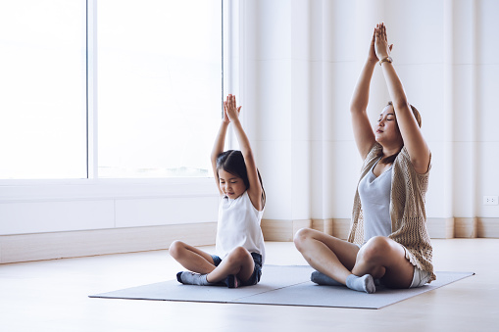
זכרו לנשום ביחד - תרגילי נשימה תורמים לוויסות

Slide 37
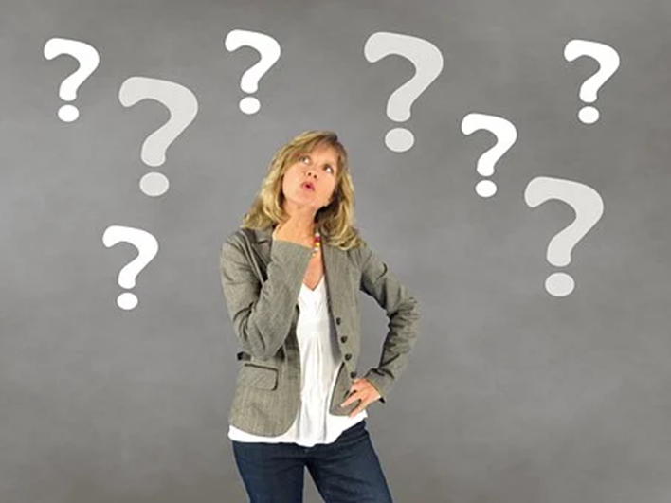
למי אנחנו יכולים לפנות במידה ואנו רואים במצוקת ילדינו?

Slide 38
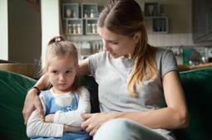
היו קשובים לילדיכם, עודדו שיח פתוח על רגשותיהם, מחשבותיהם,
קשיהם והתייחסו גם לקושי שבהעדר קשר עם חבריהם לכיתה ואנשים אהובים נוספים

Slide 39
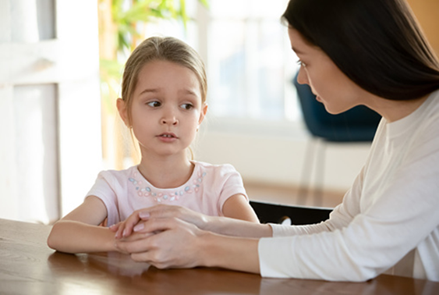
פנו לקבלת עזרה במידת הצורך –
אל תתעלמו מאיתותי מצוקה שלכם או של ילדיכם

Slide 40


ניתן לפנות למחנכת
פנייה בקהילה
למוקד סיוע רגשי של משרד החינוך
073-3931888
לפסיכולוגית בית הספר
מוקד 105
להגנה על ילדים ברשת
יש למי לפנות!

Slide 41

קשה לנו..
מותר גם לנו לקחת פסק זמן?
Notes:
טיימר דקה

Slide 42

ברור!!

Slide 43

איך מתמודדים עם סימני השאלה
ונותנים ביטחון לילדינו?

Slide 44


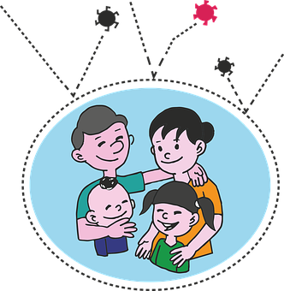
שימרו על הביחד שלכם ועודדו זה את זה

Slide 45

ומה הכי חשוב??

Slide 46

החזיקו בתקווה
נעבור את התקופה הזו ביחד!

Slide 47


Slide 48

תודה שהייתם איתי

Slide 49

נוהל שימוש ביצירות מוגנות בזכויות יוצרים ואיתור בעלי זכויות
השימוש ביצירות במהלך שידור זה נעשה לפי סעיף 27א לחוק זכות יוצרים, תשס"ח-2007. אם הינך בעל הזכויות באחת היצירות, באפשרותך לבקש מאיתנו לחדול מהשימוש ביצירה, זאת באמצעות פנייה לדוא"ל rights@education.gov.il

